Slide 1
KIỂM THỬ PHẦN MỀM QUẢN LÝ CỬA HÀNG BÁN THỨC ĂN NHANH
Nhóm 5:

Slide 2

Thành viên nhóm:
Đoàn Thành Lợi
Nguyễn Bình Minh
Bùi Mạnh Thành
Lê Công Thành

Slide 3
TÓM TẮT NỘI DUNG:
1.Các giao diện đã kiểm thử
2.Các kỹ thuật đã kiểm thử
3.Sơ lược về các chức năng chính
4.Một số lỗi đã Test được

Slide 4
Các giao diện đã kiểm thử:
STT | Người thực hiện | Công việc
1 | Đoàn Thành Lợi | Trang bán hàng
2 | Nguyễn Bình Minh | Trang đăng nhập
3 | Lê Công Thành | Trang quản lý thể loại
4 | Lê Công Thành | Trang quản lý sản phẩm
5 | Lê Công Thành | Trang nhập hàng
6 | Lê Công Thành | Trang hóa đơn
7 | Bùi Mạnh Thành | Trang thống kê
8 | Nguyễn Bình Minh | Trang tài khoản
9 | Nguyễn Bình Minh | Trang nhân viên
10 | Bùi Mạnh Thành | Trang khách hàng
11 | Đoàn Thành Lợi | Trang giảm giá
12 | Đoàn Thành Lợi | Trang phân quyền

Slide 5
Các kỹ thuật kiểm thử đã thực hiện:
Test Doc
Test Scenario Template
Test Case Template
Defect Report Template
RTM (BRD, TRD)
White-box Test
Statement coverage
Decision coverage
Branch coverage
Black-box Test
Kỹ thuật phân vùng tương đương
Kỹ thuật phân tích giá trị biên
Kỹ thuật bảng quyết định
Kỹ thuật chuyển trạng thái
Kỹ thuật nhân quả
JUnit

Slide 6
Sơ lược về các chức năng chính

Slide 7
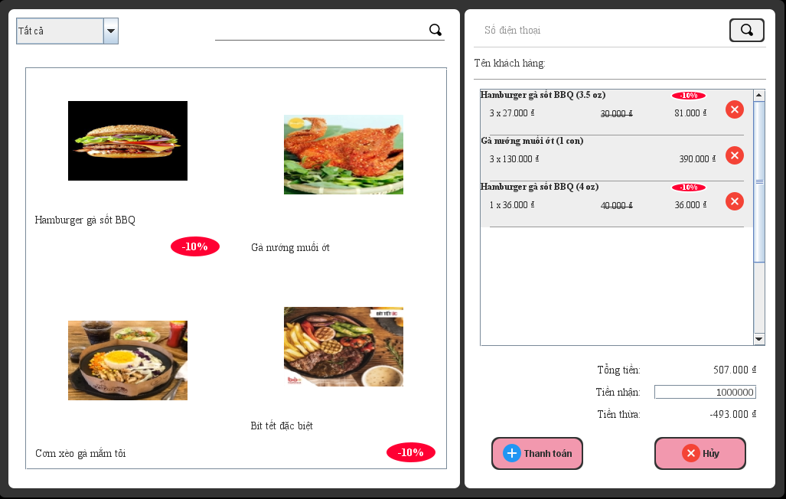
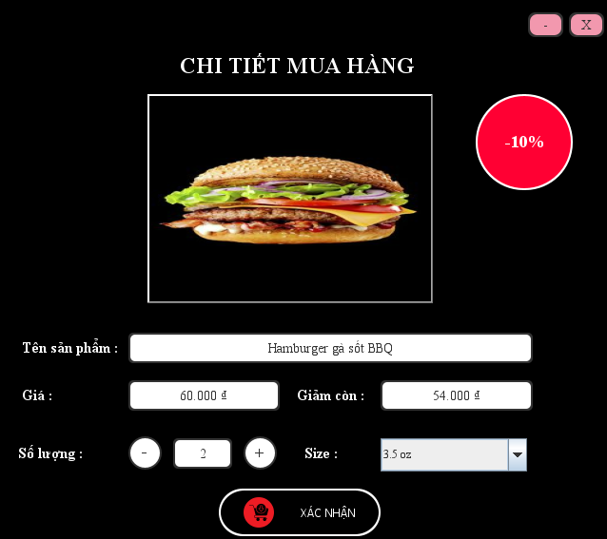
Trang bán hàng:

Slide 8
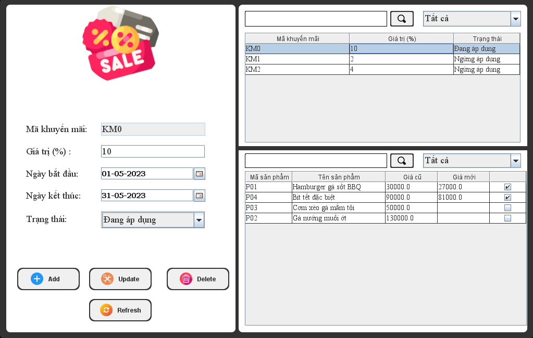
Trang giảm giá:

Slide 9
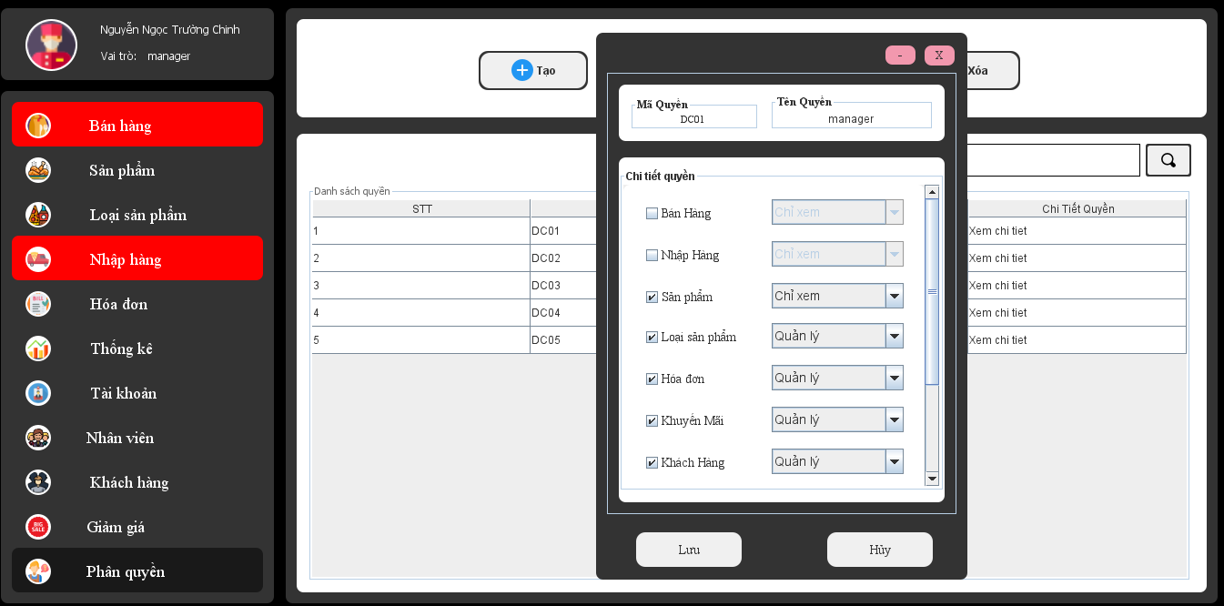
Trang phân quyền:

Slide 10
Một số lỗi đã Test được

Slide 11

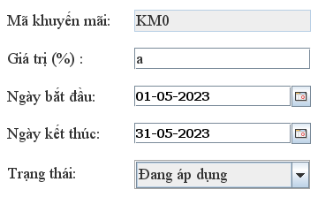
1. Nhập chữ vào trường giá trị và bấm nút cập nhật ( Trang giảm giá)

Slide 12

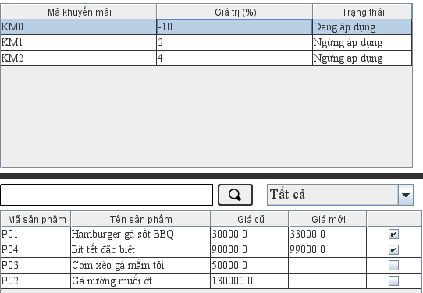
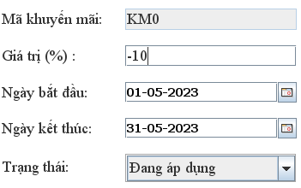
2. Nhập số âm vào trường giá trị và bấm nút cập nhật ( Trang giảm giá )

Slide 13

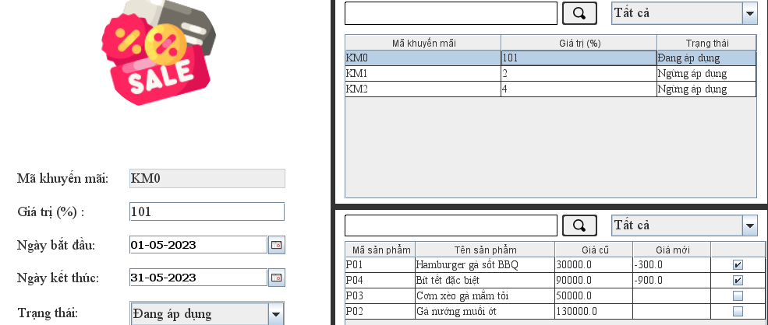
3. Nhập số >90 vào trường giá trị và bấm nút cập nhật ( Trang giảm giá )

Slide 14

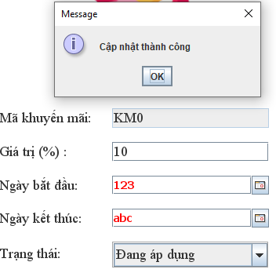
4. Nhập số ngày bắt đầu hoặc ngày kết thúc không đúng định dạng ( Trang giảm giá )

Slide 15
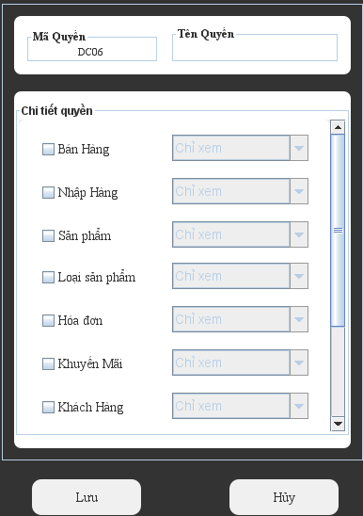
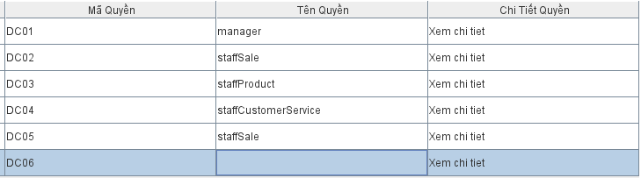
6. Bỏ trống tên phân quyền khi tạo hoặc cập nhật phân quyền

Slide 16
Cảm ơn cô và các bạn đã lắng nghe

